Slide 1

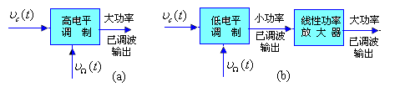
6.3 振幅调制电路
调制的方法有两种，如图6.3.1所示。
图6.3.1 振幅调制方法
（a）高电平调制 （b）低电平调制

Slide 2
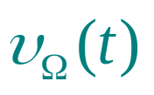
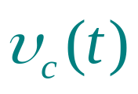
6.3.1 低电平调制器
低电平调制是将调制信号
与载波信号
通过时域内的相乘器实现的。
一、模拟乘法器调幅电路
模拟乘法器是低电平调幅电路的常用器件，它不仅可以实现普通调幅，也可以实现双边带调幅与单边带调幅。

Slide 3
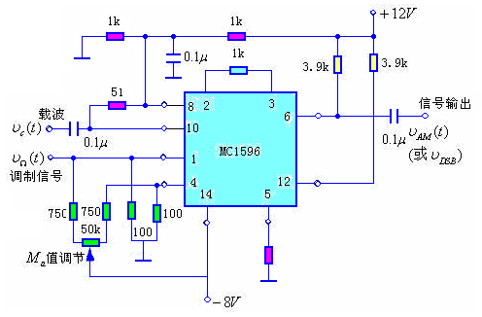
图6.3.2 MC1596组成的普通调幅或双边带调幅电路

Slide 4
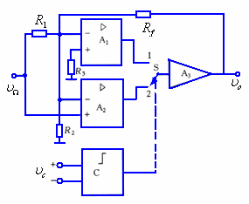


二、大动态范围平衡调制器AD630
1、组成原理
图6.3.3是AD630的组成方框图。
当开关S接到端1时，A₁与A₃级联，并通过反馈电阻
接成反相
放大器，增益为：
图6.3.3 AD630的组成方框图

Slide 5

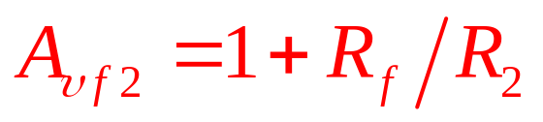
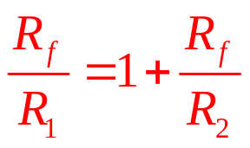
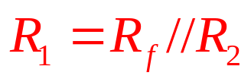
当开关S接到端2时。A2与A3级联，并通过反馈电阻 接
成同相放大器，增益为：
为了使两个放大器的增益相等，
图6.3.3 AD630的组成方框图
必须满足下列关系式：
或

Slide 6

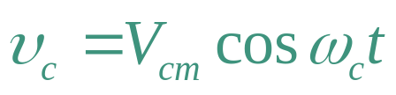

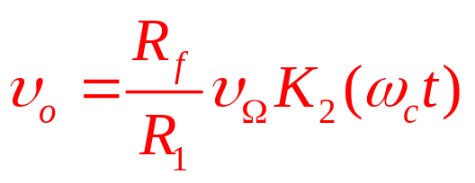
开关S受电压比较器C的输出电平的控制，而输出电平则由载波输入电压
控制，假设 ，
正半周时S接到端2；负半周时S接到1端，
因而合成输出电压
可以表示为：
（6.3.2）
构成工作在开关状态的平衡调制器，产生DSB信号。

Slide 7
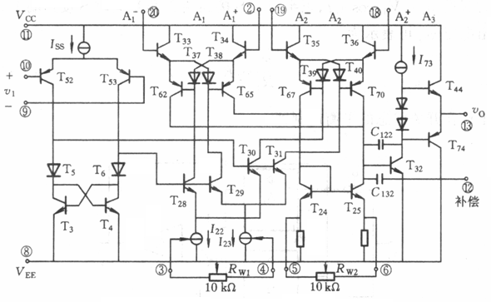
2、内部简化电路和主要特性
图6.3.4是AD630的内部简化电路。
图6.3.4 AD630的内部简化电路

Slide 8
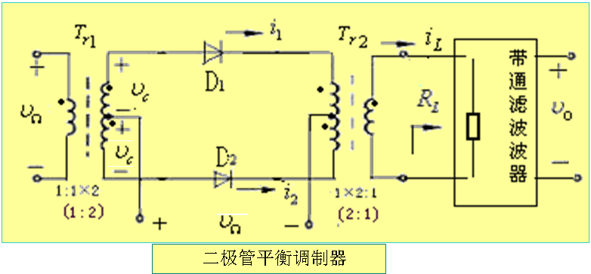

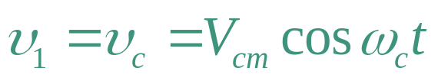





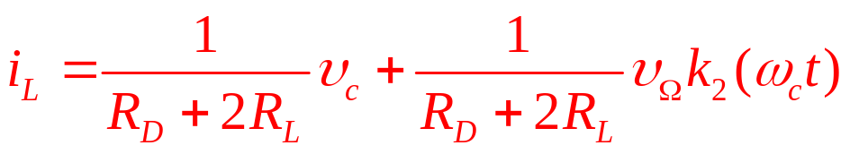
三、二极管调制电路
1、二极管平衡调制器
利用图6.2.4所示电路，令
，
，且
，
足够大，则二
极管工作在受
制的开关状态，即可构成二极管调幅
电路。若设带通滤波器的谐振等效阻抗为
可以证明流过负载 的电流
为

Slide 9
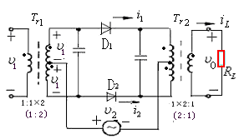
图6.2.4 双二极管平衡开关电路

Slide 10



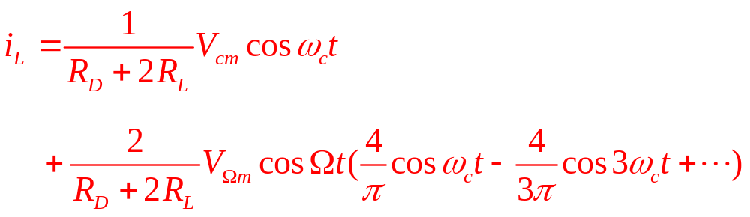



其中
为二极管的导通内阻，
是以
为角频率
的双向开关函数，将其傅立叶级数展开式代入上式可得
中包含的频谱分量为
和

Slide 11


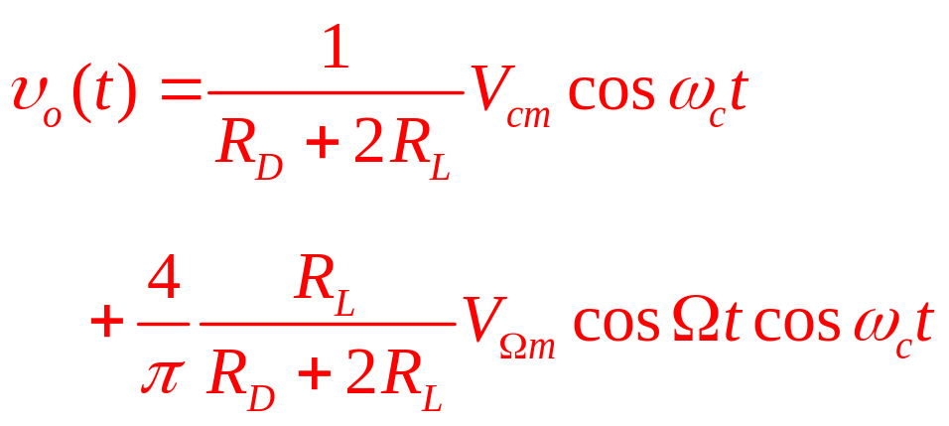
若输出滤波器的中心频率为
带宽为
，
则输出电压为
此时电路将实现普通调幅（AM）功能。

Slide 12
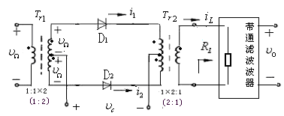

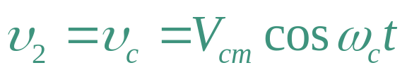
需要说明的是，二极管平衡调制器中，调制电压和载波信号的输入位置与所要完成的频谱搬移功能有密切的关系。
利用图6.2.4所示电路，若令
，
，且
，
足够大，则二
极管工作在受
制的开关状态，即可构成二极管平衡调
制电路，如图6.3.5所示。若设带通滤波器的谐振等效阻抗为 。
图6.3.5 二极管平衡调制器

Slide 13
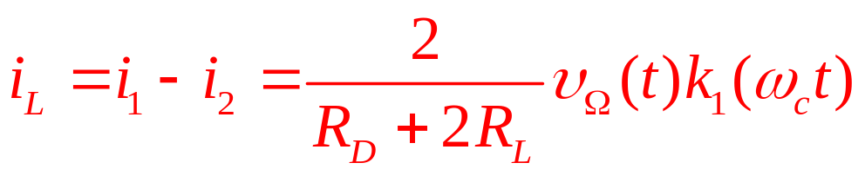

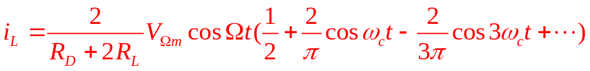

可以证明流过负载的电流
为
（6.3.3）
将 的傅立叶级数展开式代入式（6.3.3）可得
（6.3.4）
中包含的频谱分量为
和

Slide 14
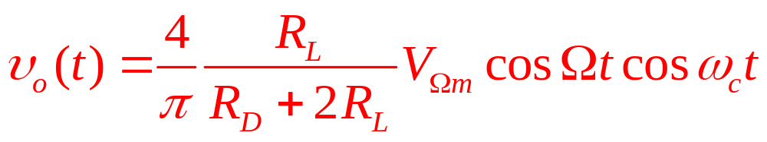

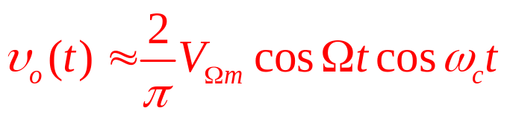
若输出滤波器的中心频率为
，带宽为
，则输出电压为
（6.3.5）
当
时，有
（6.3.6）
输出电压是双边带调幅（DSB）信号。

Slide 15
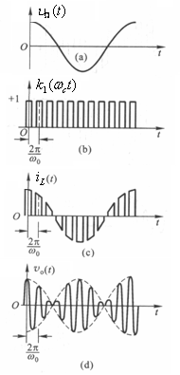
图6.3.5二极管平衡调制器的工作波形如图6.3.6所示。
图6.3.6 二极管平衡调制
器的工作波形

Slide 16
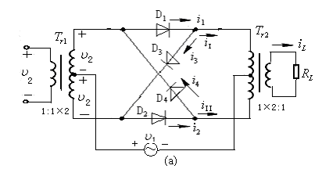

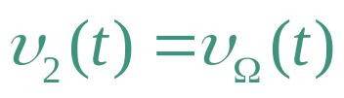
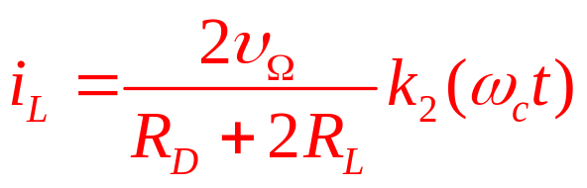
2、二极管环形调制器
为了进一步减少组合频率分量，提高调制效率，可采用第二节中介绍的图6.2.6（a）所示的二极管环形电路。令
图6.2.6二极管环形电路
、
代入式（6.2.19）中得到输出电流
为
（6.3.7）

Slide 17


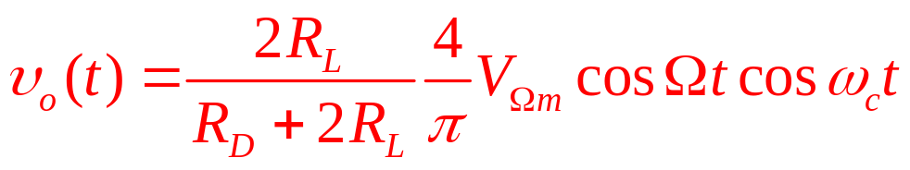

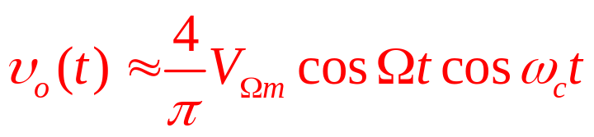
显然，
中的频率分量为
，利用中心频率为
，带宽为
的带通滤波器滤波后，输出信号为
（6.3.8）
当
时，输出电压可以进一步简化为
（6.3.9）
很显然，式（6.3.9）的振幅比式（6.3.6）高一倍，输出的信号电压是双边带调幅信号。图6.2.7的工作波形请自行分析。

Slide 18
6.3.2 高电平调制器（High level AM ircuit）
高电平调幅：
在调幅发射机（如广播发射机）中，一般采用高电平调制电路。
根据调制信号控制的电极不同，调制方法主要有：
集电极调制——用调制信号控制集电极电源电压，以实现调幅；
基 极 调制——用调制信号控制基极电源电压，以实现调幅。

Slide 19
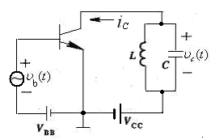


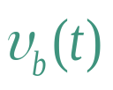
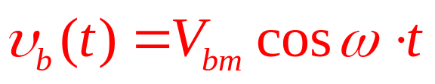
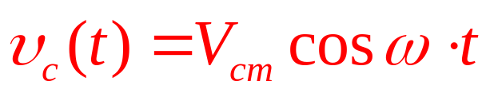
高电平调幅器广泛采用高效率的丙类谐振功率放大器。
放大器工作在丙类状态；集电极电流 为周期性的余弦脉冲。
利用选频回路的选频作用，输出信号电压
图4.2.1(c) 谐振功率放大器电路
将仍与输入信号电压
成正比。
若
则

Slide 20
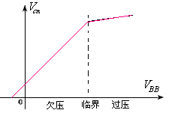
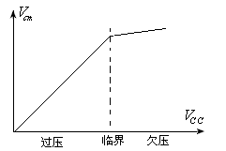



一、谐振功率放大器的调制特性
（1）集电极调制特性
集电极输出电压的振幅
跟随电源电压
变化的特性。
（2）基极调制特性
图4.2.13 集电极调制特性
集电极输出
电压的振幅
图4.2.14 基极调制特性
跟随电源电压
变化的特性。

Slide 21
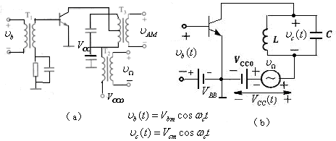
二、集电极调幅
图6.3.7 集电极调幅电路
（a）实际调幅电路 （b）原理电路

Slide 22
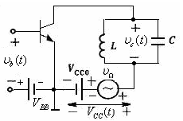
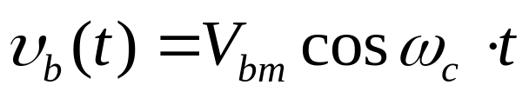
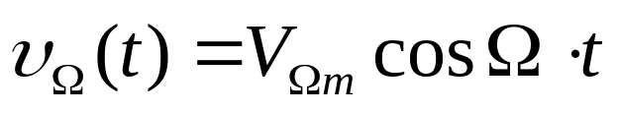
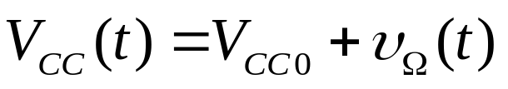

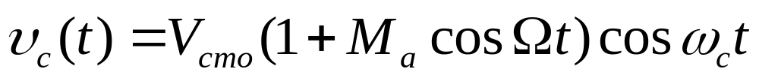
若设
图6.3.7（b） 集电极调幅电路
为集电极有效电源电压
集电极输出电压为：
显然，为了实现不失真的调制，电路应工作在过压状态。

Slide 23
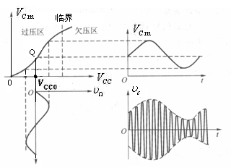
图6.3.8 集电极调幅工作波形

Slide 24
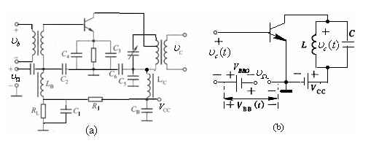
三、基极调幅电路
图6.3.9 基极调幅电路
（a）实际电路 （b）等效原理电路

Slide 25
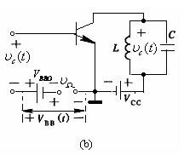
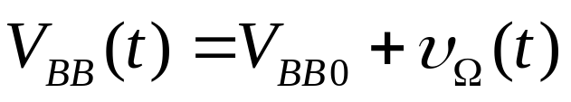

若设
为基极有效电源电压
集电极输出电压为：
显然，为了实现不失真的调制，电路应工作在欠压状态。
需要说明的是：高电平调幅电路可以产生且只
能产生普通调幅波。

Slide 26
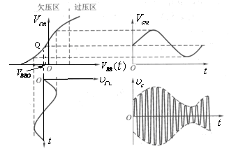
图6.3.10 基极调幅工作波形

Slide 27
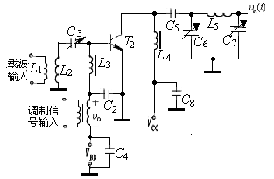
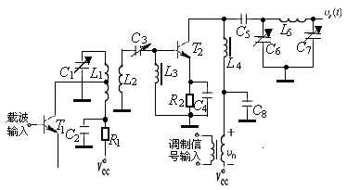
3、电路实例：
图 集电极调幅电路实例
图 基极调幅电路实例

Slide 28
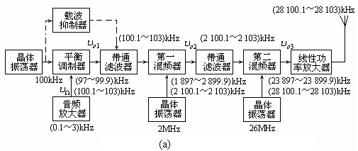
6.3.3 采用滤波法的单边带发射机
图6.3.11（a）所示方框图为采用滤波法构成单边带发射机。若设调制信号的频谱分量自100Hz到3000 Hz，则相应各点的频谱如图6.3.11（b）所示。

Slide 29
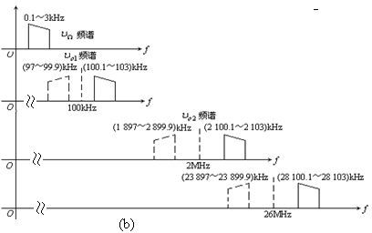
图6.3.11 采用滤波法的单边带发射机方框图及其各点信号的频谱图

Slide 30
作业: P.223
6.32 6.33 6.34
预习：6.4

